Slide 1
Сопровождение индивидуальных образовательных маршрутов педагогических работников
Чувирова Наталия Петровна, заместитель руководителя ЦНППМ ГБОУ ИРО Краснодарского края,
Мулюкова Валерия Алексеевна, методист ЦНППМ ГБОУ ИРО Краснодарского края

Slide 2
Показатель регионального проекта «Современная школа» национального проекта «Образование»
Методические рекомендации Минпросвещения России - обновленные показатели создания и функционирования системы научно-методического сопровождения педагогических работников на 2022 год
Период | Наименование индикатора/показателя | Плановое значение на конец отчетного года
2022 год | Доля педагогических работников и управленческих кадров, для которых в Центрах разработаны индивидуальные образовательные маршруты на основе результатов диагностики профессиональных компетенций | 10% от общей численности педагогических работников и управленческих кадров (в год открытия – 5%)
$$S=\frac{N}{N}∗100\%,$$
где
S – доля педагогических работников и управленческих кадров, для которых в Центре разработаны индивидуальные образовательные маршруты на основе результатов диагностики профессиональных компетенций;
N – количество педагогических работников и управленческих кадров, для которых в Центре разработаны индивидуальные образовательные маршруты на основе результатов диагностики профессиональных компетенций;
N – общая численность педагогических работников и управленческих кадров в МО
(см. статистические данные по форме ФСН N ОО-1).

Slide 3
ИОМ в цифрах:
Всего 1615 ИОМ
Всего 4157 ИОМ
4182 ИОМ педагогических работников
2021 г.
2020 г.
август 2022 г.
1615 ИОМ педагогических работников
1015 ИОМ в рамках проекта «500+»
287 ИОМ в рамках проекта
«Мастерская управленческих команд…»
1858 ИОМ педагогов, прошедших оценку ФИОКО в 2021 году
935 ИОМ педагогов, прошедших оценку ФИОКО в 2022 году (1 волна)
62 скорректированных ИОМ 2020 г.
Всего 4182 ИОМ

Slide 4
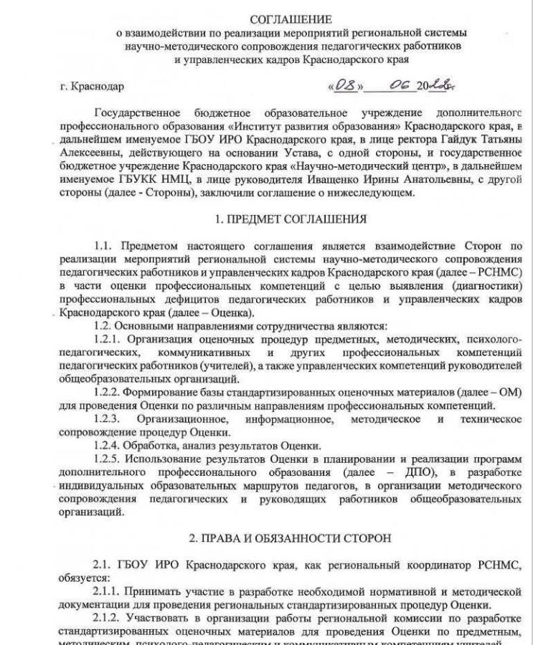
Документы о сотрудничестве ГБОУ ИРО КК с ГБУКК НМЦ

Slide 5
ГБККУ «Научно-методический центр» Предметное тестирование учителей в рамках реализации дополнительной профессиональной программы повышения квалификации «Школа современного учителя»
2021год: 2022 год:
1 волна: 675 ИОМ 1 волна (апрель): 935 ИОМ
2 волна: 1183 ИОМ 2 волна ( август-сентябрь): планируется 1250 ИОМ
Предметы: Предметы (1 волна): Предметы (2 волна) план
биология; биология; информатика;
география; география; начальная школа;
история; история; технология;
литература; литература; английский язык;
русский язык; русский язык; немецкий язык;
математика; математика; французский язык
физика; физика;
химия; химия;
обществознание обществознание

Slide 6
Индивидуальные результаты оценки компетенций педагогов
1- «Очень низкий» — требуется принятие управленческих решений. Выставляется участникам, не преодолевшим 30% ни в одной части (ни в предметной, ни в методической);
2- «Низкий» — требуется серьезная проработка вопроса о повышении квалификации. Выставляется участникам, преодолевшим 30% только в одной части: или предметной, или методической;
3- «Средний» — требуется включение в систему профессионального развития. Выставляется участникам, преодолевшим 30% и в предметной, и в методической части, но общий процент выполнения работы у которых меньше 80%;
4- «Высокий» — участник может быть экспертом, преподавать на курсах повышения квалификации. Выставляется участникам, преодолевшим 30% и в предметной, и в методической части, общий процент выполнения работы - не менее 80%.

Slide 7
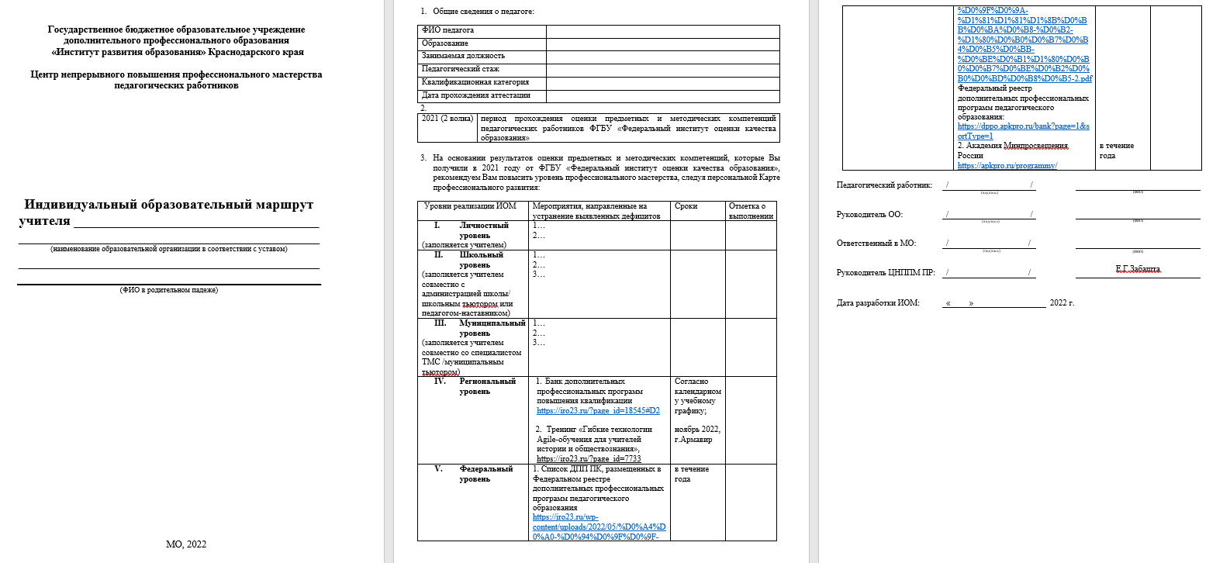

Slide 8
Сравнительная характеристика ИОМ
ИОМы ИРО (профессиональные) | ИОМы ФИОКО (предметные)
ЦНППМ самостоятельно рассылал два файла каждому педагогу прошедшему тестирование: - Выводы, прогнозы и рекомендации; ИОМ. | ТМС рассылает один файл педагогу с его ИОМ.
В ИОМ выделяются дефицитные компетенции педагогов: - профессионально-технологическая компетентность; - профессионально-социальная компетентность; - компетентность по решению профессионально значимых проблем; -профессионально-коммуникативная компетентность; -правовая компетентность; -компетентность педагогического работника. Либо отсутствие дефицитов компетенций. | В ИОМ прописано, что на основании результатов оценки предметных и методических компетенций Вам рекомендуется повысить уровень профессионального мастерства, следуя персональной Карте профессионального развития.
Заполняются личный, школьный, муниципальный уровни
Рекомендуется подготовить пакет документов для прохождения процедуры аттестации на первую /высшую квалификационную категорию. | Рекомендуется рассмотреть возможность участия: в региональном методическом активе; в реализации целевой модели наставничества в Краснодарском крае (в роли наставника).

Slide 9
Срок – до 1 октября 2022 года электронная почта: mptest@iro23.ru

Slide 10
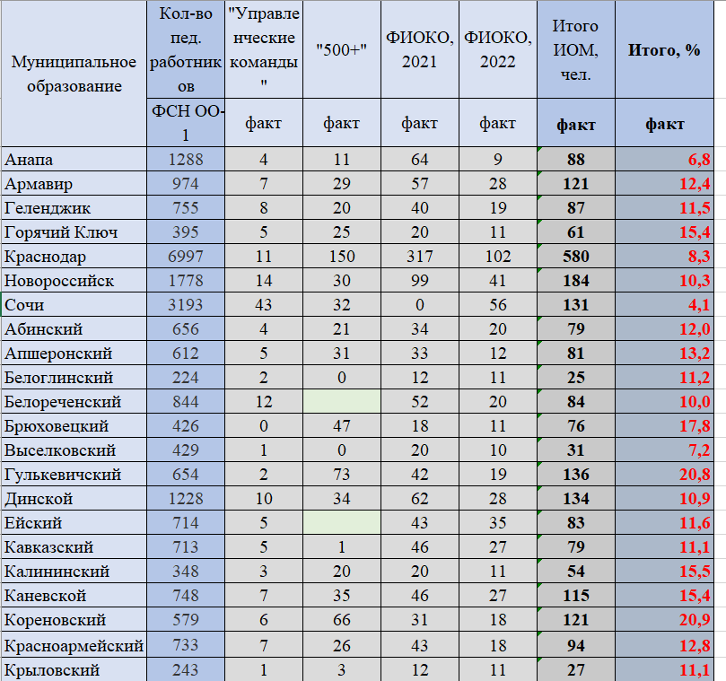
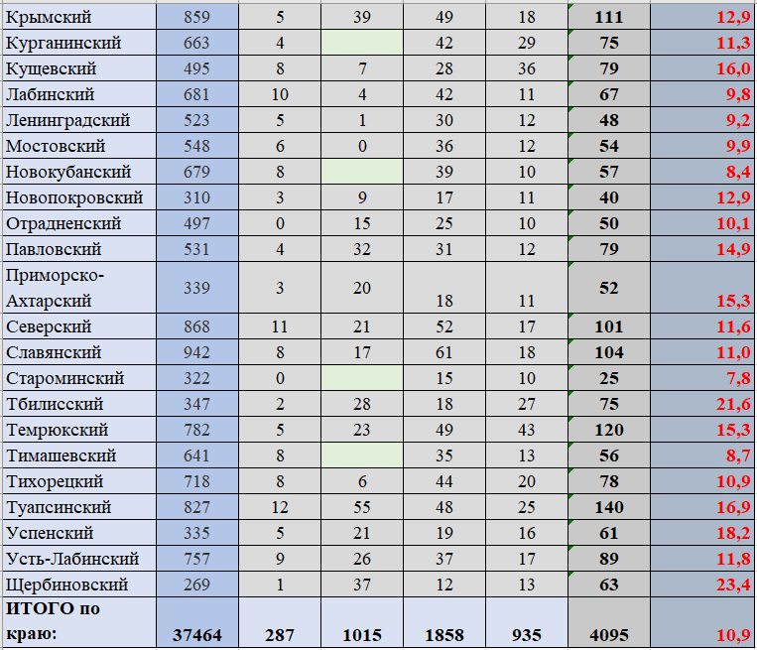
Сводная таблица индивидуальных образовательных маршрутов, разработанных в 2022 году

Slide 11
Сводная таблица индивидуальных образовательных маршрутов, присланных территориальными методическими службами
МО | Управленцы | 500+
Абинский | 4 | прислали
Анапа | 4 | прислали
Апшеронский | СОШ 25 (2 чел.) | прислали
Армавир | прислали | прислали
Белоглинский | 2 | не проходили
Белореченский | 12 | не проходили
Брюховецкий | не проходили | прислали
Выселковский | 1 | не проходили
Геленджик | СОШ 4 (4 чел.) | прислали
Горячий Ключ | 5 | 28
Гулькевичский | 2 | прислали
Динской | 10 | 34
Ейский | 5 | не проходили
Кавказский | прислали | 1
Калиниский | 3 | 20
Каневской | прислали | прислали
Кореновский | 6 | 65
Красноармейский | 6 | 26
Краснодар | прислали | СОШ 11 (35), СОШ 31 (11), СОШ 58 (17), СОШ 74 (71), СОШ 29 (4)
Крыловский | прислали | прислали
Крымский | 5 | 39
Курганинский | 3 | не проходили
Кущевский | 3 | 7
Лабинский | прислали | прислали
Ленинградский | прислали | 1
Мостовский | 6 | не проходили
Новокубанский | 6 | не проходили
Новопокровский | 3 | 9
Новороссийск | 13 | 30
Отрадненский | не проходили | СОШ 12 (3), СОШ 4 (3), СОШ 6 (5)
Павловский | прислали | 32
Приморско-Ахтарский | прислали | прислали
Северский | прислали | СОШ 21 (2)
Славянский | прислали | прислали
Сочи | прислали | прислали
Староминский | не проходили | не проходили
Тбилисский | прислали | прислали
Темрюкский | прислали | прислали
Тимашевский | прислали | не проходили
Тихорецкий | 8 | 6
Туапсинский | 12 | 53
Успенский | 4 | 21
Усть-Лабинский | СОШ 25 (4 ), СОШ 16 (1), СОШ 6 (3) | прислали
Щербиновский | 1 | прислали

Slide 12
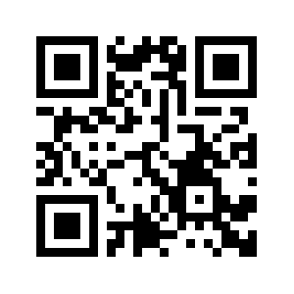
Чувирова Наталия Петровна, заместитель руководителя ЦНППМ ГБОУ ИРО Краснодарского края, Мулюкова Валерия Алексеевна, методист ЦНППМ ГБОУ ИРО Краснодарского края, Осипова Светлана Александровна, методист ЦНППМ ГБОУ ИРО Краснодарского края.
Контактная информация:
Email: mp@iro23.ru
Тел.: 8(861) 232-48-79
Сайт ЦНППМПР: http://ub.iro23.ru

